Slide 1
Les modèles de désaturation utilisés aujourd’hui

Slide 2
Formation des microbulles et interaction avec la désaturation: Il existe plusieurs origines à la naissance et à la croissance des microbulles : - Diffusion au travers des parois alvéolaires et tissulaires: le gaz se diffuse au travers des parois alvéolaires pour aller se dissoudre dans le sang (Hempleman, 1952), - Bulles extra vasculaires et leur volume critique (bulles interstitielles : Hempleman et Hennesy en 1977): Les bulles sont la cause des symptômes des ADD. Les gaz nucleï existent ou se forment dans les tissus extra vasculaires durant la décompression. Au moment de la diffusion au travers de la paroi tissulaire le gaz dissout reprend sa forme gazeuse sous forme de microbulles (gaz nucleï). Une fois la paroi franchie, en situation normale, le gaz se dissout à nouveau. Cette dissolution n’est pas immédiate et la microbulle met un certain temps à se dissoudre, elle a une durée de vie. Ce modèle permet de calculer une taille critique de bulle pour un nombre total de bulles. - Perméabilité variable d’une bulle (Yount et Hoffman : VPM en 1986): En dessous d’un certain volume, appelé volume critique, la bulle est imperméable (pas d’échanges entre l’intérieur de la bulle et le gaz dissous à l’extérieur). Au-dessus d’un certain volume, le gaz peut soit diffuser de la bulle vers le liquide et la dissolution va contribuer à la faire diminuer, soit diffuser du liquide vers la bulle et contribuer à la faire grossir. - Coalescence (regroupement) des bulles (Wienke : RGBM en 1991) Autres facteurs pouvant favoriser le phénomène bullaire: La « théorie des microbulles » ou des noyaux gazeux préexistants, explique en partie, l’existence de microbulles artérielles et veineuses non pathogènes dès les premiers instants de la plongée et lors de la remontée (le début de la désaturation). L’apparition des microbulles est liée à des phénomènes de cavitation au niveau des valves cardiaques mais également au niveau des jonctions des vaisseaux en plus petits vaisseaux. Mais également, par frottement tout au long des parois non homogène des vaisseaux sanguins. Les microbulles ont, en conditions ordinaires, une capacité de survie de quelques minutes. En plongée, la tension des gaz dissous dans le sang (N2, CO2) favorise l’allongement de la durée de vie des microbulles, qui peuvent ainsi atteindre des tissus, où le dégazage dû à la désaturation, participe à l’augmentation de leur volume. Cette augmentation de volume, ajoutée à des conditions physiques et physiologiques particulières (hyperpression pulmonaire à la remontée, shunts artério-veineux, FOP…) laissent supposer qu’elles passent le filtre pulmonaire et qu’elles peuvent effectuer plusieurs cycles circulatoires d’amplification. Les microbulles sont par essence instables, pouvant se résorber, ou, à l’inverse croître jusqu’à devenir des bulles visibles au niveau artérielle ou tissulaire, de diamètre pouvant engendrer un ADD.
1. Microbulles & désaturation

Slide 3
1. Modèle de désaturation: Un modèle est une représentation simplifiée (et incomplète) d’un ou de phénomènes difficiles à appréhender. En plongée, la phase de désaturation fait intervenir des phénomènes complexes (physique, physiologique, immunologique,…) qui aujourd’hui encore ne sont pas totalement identifiés. En se fondant sur des hypothèses simplificatrices, certains modèles ont permis de sécuriser la phase de désaturation. Certains sont traduits uniquement sous forme de tables de plongée, d’autres sont intégrés dans des ordinateurs ou des logiciels de plongée. Tables et ordinateurs sont des formes de présentation différentes des résultats fournis par un modèle mathématique. 2. Perfusion vs. Diffusion: Perfusion: Transport d’un élément (par exemple un gaz comme l’azote ou l’hélium) dans l’organisme par le sang. La perfusion correspond à la dynamique de remplissage d’un organe ou d’un tissu. Elle dépend de la solubilité gaz/sang et gaz/tissu, du débit sanguin et du volume du tissu. Diffusion: Migration spontanée d’un élément (gaz: azote ou hélium) depuis la zone où il est le plus concentré vers celle où il est le moins concentré. Pénétration et évacuation des gaz des différents organes et tissus par ce phénomène de diffusion. Difficulté pour modéliser les 2 phénomènes de manière combinée, la majorité des modèles de désaturation existants, privilégient l’un ou l’autre des 2 phénomènes, considérant alors que le second a peu/pas d’influence sur le premier. Ainsi, un modèle Haldanien est un modèle dit « à perfusion » car pour ce modèle, le temps d’acheminement des gaz est plus important que le temps de diffusion, ce modèle considère que le transport des gaz par le sang est le facteur limitatif de l’absorption et de la désorption. Un modèle « à perfusion » suppose qu’il suffit qu’une quantité X de gaz soit transportée pour qu’elle soit diffusée en totalité au sang et aux tissus. Au contraire, un modèle « à diffusion » considère que le phénomène limitatif est la diffusion, et qu’il ne suffit pas que le gaz soit transporté pour qu’il soit transmis à 100% au sang et aux tissus (modèles d’Hempleman et de Hills). 3. Modèle à microbulles: Un modèle dit « à microbulles » ne prend en compte que l’azote dissous et fait remonter le plongeur à la limite du risque d’ADD symbolisé par le seuil de « sursaturation critique : Sc » ou les M-Values, il complète le modèle Haldanien en tentant de modéliser la présence de noyaux gazeux lors de la désaturation. Dans ces modèles qui prennent en compte l’existence de microbulles (RGBM, VPM et ses évolutions ; Bülhmann ZH-L8 ADT MB …) le plongeur est conduit à se tenir plus loin de la limite de risque que dans les modèles haldaniens. Aujourd’hui, quasiment tous les ordinateurs de plongée récents, associent l’approche haldanienne et des portions des modèles à microbulles. Les modèles à microbulles sont complexes, plus mathématiques que physiologiques et quasiment impossible à comprendre dans leur entièreté. De fait, nous ne devons pas perdre notre esprit critique, particulièrement lors du paramétrage des ordinateurs de plongée (conservatisme / GF): « Il faut bien se convaincre qu’en matière de décompression, la vérité n’est pas téléchargeable » (Dr Bernard Gardette – Comex)
2. Modèles: définitions

Slide 4
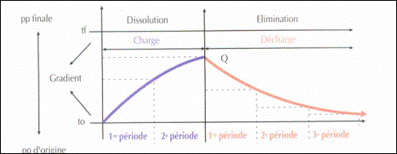
3. Comparatif des modèles de désaturation
Modèle Haldanien
1908
Modèle de Bühlman
1980
Modèle VPM
(Variable Permeability Model)
1986
Modèle RGBM
(Reduce Gradient Bubble Model)
1991
Hypothèses
5 compartiments
Compartiments identiques
Liquide
Périodes différentes
16 compartiments
Compartiments identiques
Liquide
Périodes différentes
Prise en compte du mélange alvéolaire
16 compartiments
Compartiments identiques
Liquide
Présence de microbulles de gaz en permanence
11 compartiments
Compartiments identiques
Liquide
Présence de microbulles de gaz en permanence
Phase Liquide → Charge et décharge d’azote /d’hélium exponentielles dans les compartiments
Saturation
/
Désaturation
Equations identique au modèle de Haldane
Nombre différent de compartiments et de périodes
Partie « Liquide »
Equations identique au modèle de Haldane
Nombre différent de compartiments et de périodes
Partie « Gaz » (bulles)
Equations spécifiques d’évolution de la taille des bulles considérées
Bulles → Equations spécifiques de transfert entre le liquide (azote dissout) et les bulles
Imperméabilité: Vbulle <Vcritique
Perméabilité: Vbulle>Vcritique
Coalescence (regroupement) des bulles
Apparition d’un ADD
Si TN2 dans un compartiment dépasse un seuil → ADD
Bulles → critère de dépassement d’un volume maximum tolérable
Seules les bulles avec un diamètre suffisant sont potentiellement pathogènes
Si Vbulles < Vlimite (Pas de risque d’ADD)
Si Vbulles> Vlimite (Risque d’ADD)
Vlimite RGBM > Vlimite VPM
Seuil est fonction de la profondeur
Fonction de variation du seuil différente
TN2 _{max admissible} = 2 x P_{Abs}
TN2_{max admissible} = Sc x P_{abs} + A

Slide 5
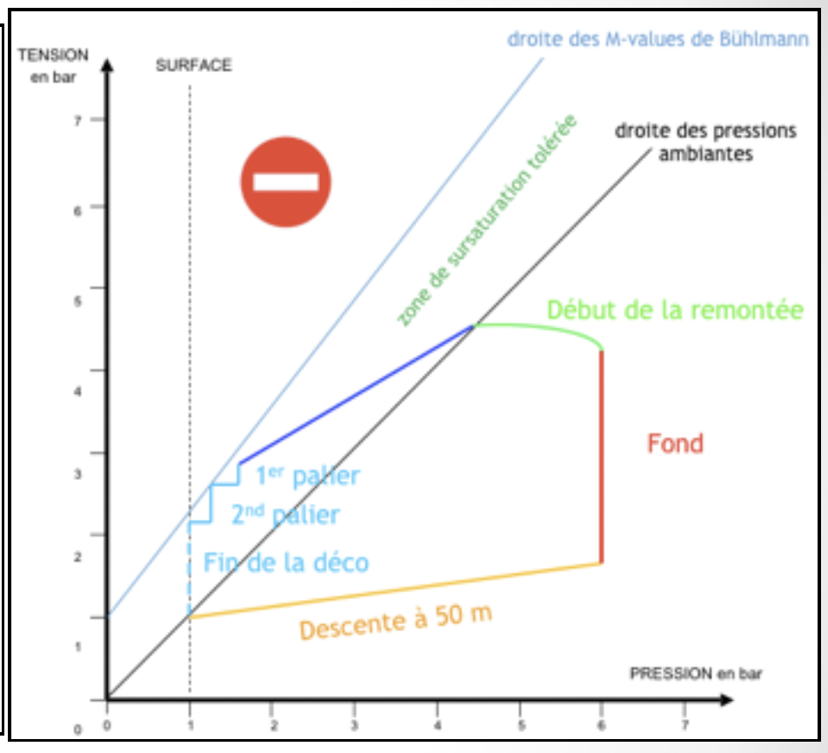
4. Les M-Values
Pour une pression ambiante donnée, une M-value est définie comme étant la pression maximale qu’un compartiment (tissu) hypothétique peut supporter sans présenter de symptôme de la maladie de la décompression. Autrement dit : Les M-Values sont la pression partielle maximale tolérable de l’azote et de l’hélium pour chaque compartiment et pour chaque profondeur. Elles ont été mises en place par Robert Workman au milieu des années 60.
Il détermine un nouveau rapport de sursaturation de 1.58 au lieu de 2 (en ne tenant compte que de l’azote soit 79% pour les plongées à l’air) ➔ la profondeur « cible » pour le palier augmente de ce fait, il faut donc s’arrêter avant les prévisions de Haldane.
Workman met en évidence deux choses :
➔ Le seuil de sursaturation critique dépend non seulement du compartiment, mais aussi de la profondeur.
➔ Chaque compartiment n’est pas caractérisé par un seul Sc, mais par une série de Sc dont la valeur dépend de la profondeur. Ce sont les M-values (Valeurs Maximales).
Reprises par Albert Bülhman par la suite, elles sont aujourd’hui intégrées dans la majorité des modèles de décompression des ordinateurs du marché. Les M-Values de Bülhamn se différencient des précédentes sur deux points:
➔ Elles prennent en compte la pression absolue et la composition de l’air alvéolaire (au lieu de l’air atmosphérique) —> Cela permet d’utiliser le concept des M-values pour les plongées en altitude.
➔ Bühlmann a publié deux séries de M-values pour chaque compartiment et pour chaque profondeur, puisqu’il différencie le comportement de l’azote et de l’hélium.

Slide 6
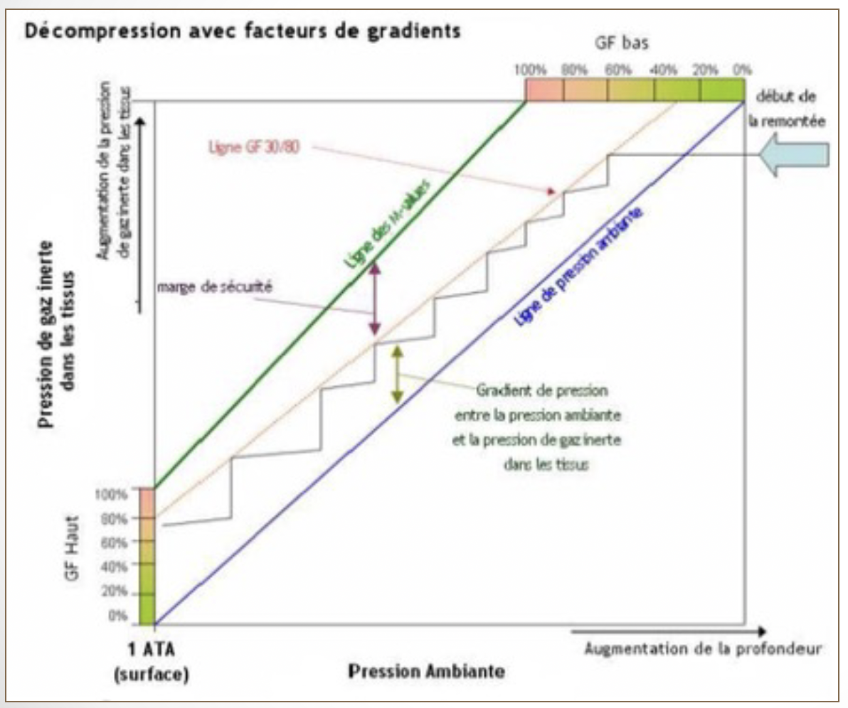
5. Les « Gradient-factor »(GF)
Formalisé par Eric Baker (1998), ils sont destinés à offrir un facteur de conservatisme au modèle de Bülhman.
En règle générale on retrouve un GF fond (bas, low) qui fixe la profondeur du 1er palier et un GF proche de la surface (haut, high) qui fixe la durée de la décompression.
Plus les % sont faibles et plus les paliers sont profonds et la déco longue.
CONNAISSANCES ACTUELLES SUR L’UTILISATION DES « GF »:
Une étude menée par DAN en 2017 montre que les GF ont un lien direct avec le nombre de bulles. Plus le GF est élevé et plus le nombre d’ADD l’est aussi. On ne constate pas d’ADD lorsque le GF avoisine 62% mais à contrario beaucoup d’accidents pour des GF à 79%. Cependant, il existe une très grande variabilité individuelle qui peut-être influencée notamment par le préconditionné avant la plongée. On constate donc dans les M-Value une zone grise entre 72 et 84% de GF très accidentogène où le nombre d’ADD est très élevé. Cette zone semble « non couverte » par les ordinateurs de plongée actuel.
Il semblerait que l’utilisation des « GF » serait plus pertinente pour les plongées aux mélanges que pour les plongées à l’air, ces derniers ne répondant pas à l’entièreté des phénomènes d’accidentologie actuels (notamment aux différents processus de croissance des bulles).
A retenir / Perspectives:
Entre la théorie; les statistiques; les calculs mathématiques et les moyens de désaturation actuels il y a les hommes; leur physiologie variable; la réflexion et surtout le bon sens. Les variations ne sont pas expliquées par les algorithmes actuellement utilisés.
La tendance générale est au ralentissement des vitesses de remontée et les recherches actuelles s’orientent autour de la détection des bulles en temps réel; de la physiologie; de la biologie et de l’immunologie afin d’obtenir une désaturation personnalisée

Slide 7
Belin, J.-M. (2002, juin). Les dessous de la décompression [Mémoire]. Bertrand, A., Vautey, A. (2019) Caractéristiques principales des ordinateurs de plongée. https://ffessm-ctr-aura.fr/wp-content/uploads/2020/09/Ordinateurs.pdf Cordier, H. (2022, juillet). Présentation sur la désaturation [Stage final MF2 Hendaye, IN 179] Denoble, P., Marroni, A., & DAN Europe Research Division. (2015, September). Gradient factors can be used to control for depth-time exposure and alleviate the risk of decompression sickness in recreational diving. Communication présentée à l’European Underwater and Baromedical Society (EUBS) Annual Scientific Meeting, Wiesbaden, Allemagne. Divers Alert Network. https://dan.org/safety-prevention/diver-safety/divers-blog/gradient-factors-can-be-used-to-control-for-depth-time-exposure-and-alleviate-the-risk-of-decompression-sickness-in-recreational-diving/ Falzone, T. (2019, novembre). Les dernières données sur la décompression : genèse et gestion des bulles, dysfonction endothéliale… [Mémoire d’Instructeur National].
Bibliographie

